Slide 1
数据库系统原理
主讲：王宇英
桂林电子科技大学 计算机与信息安全学院

Slide 2
讲解纲要
1
关于查询处理
2
选择操作及其优化
3
连接操作及其优化
4
基于关系代数的优化
5
物理优化

Slide 3
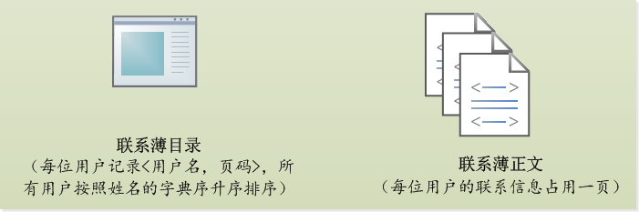
引 子
有一本10亿用户的电话薄，有目录和正文两部分，如果要查找“John”的电话，你会如何做？
方法1：从正文的第1页开始查找，直至找到“John”的信息页。
方法2：从目录开始，利用目录中姓名升序排序的特点，找到“John”对应的目录项，然后定位“John”的信息页。
如若对数据表进行查询，例如淘宝的海量交易记录，
显然也存在上述的查询响应问题。
数据库的核心任务之一即是保证数据查询的高效性。
思考问题：如果我们设计了一个奇妙的函数，函数的输入是用户姓名，输出是用户记录的页号，这样对查找操作又有何帮助？

Slide 4
引 子
数据库一直追求的目标和新挑战
能管理更大量的数据；
能提供更快的查询效率；
2017年11月11日，天猫总成交额达1682亿元，支付宝支付笔数超14.8亿笔，支付峰值达到25.6万笔/秒。这对数据库的存储和查询性能提出了极大挑战。
您的一次淘宝登录：
商品信息表
用户信息表
商品ID | 商品名称 | ……
用户ID | 用户名称 | ……
购买记录表
用户ID | 商品ID | ……
商户信息表
畅销产品信息表
产品推荐信息表
评价记录表

Slide 5
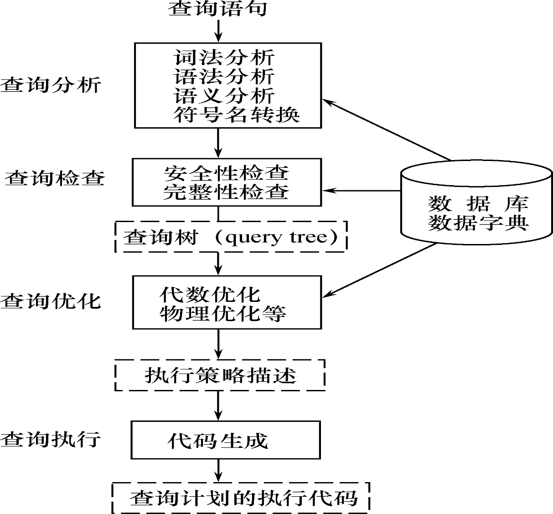
查询处理
对查询语句进行扫描、词法分析和语法分析
RDBMS查询处理
查询分析
查询检查
查询优化
查询执行
选择一个高效执行的查询处理策略
1. 依据优化器得到的执行策略生成查询计划；
2. 代码生成器生成执行查询计划的代码。
1. 根据数据字典对合法的查询语句进行语义检查；
2. 根据数据字典中的用户权限和完整性约束定义对用户的存取权限进行检查；
3. 把SQL查询语句转换成等价的关系代数表达式（RDBMS一般都用查询树(语法分析树)来表示扩展的关系代数表达式）；
4. 把数据库对象的外部名称转换为内部表示。

Slide 6
讲解纲要
1
关于查询处理
2
选择操作及其优化
3
连接操作及其优化
4
基于关系代数的优化
5
物理优化

Slide 7
选择操作及其优化
考虑一下查询操作：
SELECT * FROM student
WHERE <条件表达式> ；
<条件表达式>可能是以下几种情况：
C₁：无条件；
C₂：Sno＝‘03001’；//等值条件
C₃：Sage>20；
C₄：Sdept＝'CS' AND Sage>20；

Slide 8
选择操作及其优化
选择操作的典型实现方法
全表扫描方法
对查询的基本表顺序扫描，逐一检查每个元组是否满足选择条件，把满足条件的元组作为结果输出；
适合小表，不适合大表。
索引（或散列）扫描方法
在选择条件上建立索引（例如B+树索引或Hash索引）；
通过索引先找到满足条件的元组的指针，再通过元组指针直接在基本表中找到元组。

Slide 9
选择操作及其优化：等值条件选择
SELECT * FROM student
WHERE Sno=‘04002’
在Sno上建立（散列）索引
Sno | Pointer
03001
04001
04002
07001
Sno | Sname | Ssex | Sage | Sdept
03001 | 李勇 | 男 | 20 | CS
07001 | 王敏 | 女 | 18 | MA
04002 | 张立 | 男 | 19 | IS
04001 | 刘晨 | 女 | 19 | IS

Slide 10
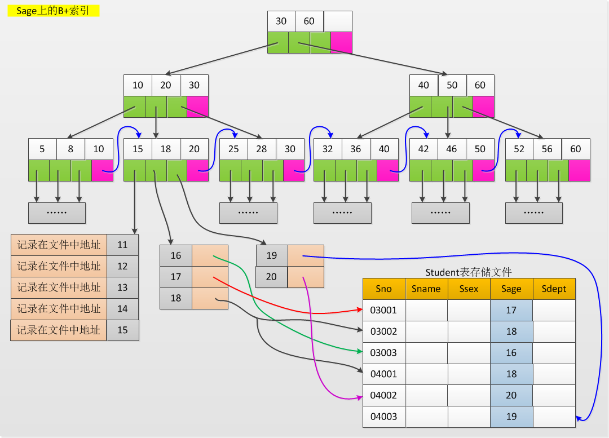
选择操作及其优化：范围选择
SELECT * FROM student
WHERE Sage>20
在Sage 上建立B+树索引
使用B+树索引找到Sage=20的索引项，以此为入口点在B+树的顺序集上得到Sage>20的所有元组指针；
通过这些元组指针到student表中检索到所有年龄大于20的学生。

Slide 11
选择操作及其优化：符合条件选择
SELECT * FROM student
WHERE Sdept= ’CS’ AND Sage>20
在Sdept和Sage上分别建立索引
方法1：分别用上面两种方法分别找到Sdept=’CS’的一组元组指针和Sage>20的另一组元组指针；
求这2组指针的交集
到student表中检索
得到计算机系年龄大于20的学生
方法2：找到Sdept=’CS’的一组元组指针，
通过这些元组指针到student表中检索
对得到的元组检查另一个选择条件(如Sage>20)是否满足
把满足条件的元组作为结果输出。

Slide 12
讲解纲要
1
关于查询处理
2
选择操作及其优化
3
连接操作及其优化
4
基于关系代数的优化
5
物理优化

Slide 13
连接操作及其优化
等值连接（或自然连接）的实现算法
SELECT * FROM Student, SC
WHERE Student.Sno=SC.Sno
嵌套循环法(nested loop)
排序-合并法(sort-merge join 或merge join)
索引连接(index join) 法
Hash Join法

Slide 14
连接操作及其优化
嵌套循环法
对外层循环(Student)的每一个元组(s)，检索内层循环(SC)中的每一个元组(sc)；
检查这两个元组在连接属性(sno)上是否相等；
如果满足连接条件，则串接后作为结果输出，直到外层循环表中的元组处理完为止。
思考问题：如果将SC表作为外层表，Student表作为内层表，进行连接操作，会产生什么不同？
Notes:
由于SC表是大表，可能在内存中不能一次性存放，因此可能导致更多的IO消耗。（这个关于大小表的考虑是否正确？）

Slide 15
连接操作及其优化
Sno | Sname | Ssex | Sage | Sdept
09101 | 胡 爽 | 男 | 20 | 通信
09302 | 梅 岚 | 女 | 21 | 计算机
09301 | 周丹阳 | 男 | 20 | 计算机
09102 | 郑灿灿 | 女 | 19 | 通信
Sno | Cno | Grade
09301 | ZB003 | 82
09102 | ZB003 | 85
09101 | ZB003 | 80
09101 | BT001 | 55
09102 | BT001 | 70
09101 | ZB002 | 90
09102 | ZB002 | 80
09101 | BT004 | NULL
比较Student.Sno=SC.Sno?

Slide 16
连接操作及其优化
Sno | Sname | Ssex | Sage | Sdept
09101 | 胡 爽 | 男 | 20 | 通信
09302 | 梅 岚 | 女 | 21 | 计算机
09301 | 周丹阳 | 男 | 20 | 计算机
09102 | 郑灿灿 | 女 | 19 | 通信
Sno | Sname | Ssex | Sage | Sdept
09101 | 胡 爽 | 男 | 20 | 通信
09102 | 郑灿灿 | 女 | 19 | 通信
09301 | 周丹阳 | 男 | 20 | 计算机
09302 | 梅 岚 | 女 | 21 | 计算机
排序-合并法
先对欲进行连接的各表在连接属性上进行排序；
Sno | Cno | Grade
09101 | ZB003 | 80
09101 | BT001 | 55
09101 | ZB002 | 90
09101 | BT004 | NULL
09102 | BT001 | 70
09102 | ZB002 | 80
09102 | ZB003 | 85
09301 | ZB003 | 82
Sno | Cno | Grade
09301 | ZB003 | 82
09102 | ZB003 | 85
09101 | ZB003 | 80
09101 | BT001 | 55
09102 | BT001 | 70
09101 | ZB002 | 90
09102 | ZB002 | 80
09101 | BT004 | NULL
STEP 1：对Student表的Sno列进行升序排序
接下来我们应该怎么做？？
STEP 2：对SC表的Sno列进行升序排序

Slide 17
连接操作及其优化
索引连接(index join)方法
在SC表Sno属性列上建立索引；
对Student中每一个元组，由其Sno值通过SC的索引查找相应的SC元组，并进行连接操作；
循环执行上述步骤，直到Student表中的元组处理完为止。

Slide 18
连接操作及其优化
Sno上的索引表
Sno | 指 针
09101
09102
09302
09301
Sno | Cno | Grade
09301 | ZB003 | 82
09102 | ZB003 | 85
09101 | ZB003 | 80
09101 | BT001 | 55
09102 | BT001 | 70
09101 | ZB002 | 90
09102 | ZB002 | 80
09101 | BT004 | NULL
Sno | Sname | Ssex | Sage | Sdept
09101 | 胡 爽 | 男 | 20 | 通信
09302 | 梅 岚 | 女 | 21 | 计算机
09301 | 周丹阳 | 男 | 20 | 计算机
09102 | 郑灿灿 | 女 | 19 | 通信

Slide 19
连接操作及其优化
Hash Join方法
把连接属性作为hash码，用一个hash函数把R和S中的元组散列到不同的hash桶中，在每个桶中独立做连接操作。
具体步骤：
划分阶段
对包含较少元组（假设是R）的表进行扫描处理；
把它的元组按hash函数散列到各个桶中；
试探阶段（或连接阶段）
对另一个表（S）进行扫描处理；
把S的元组按照同样的按列函数散列到对应的桶中；
在每一个桶中进行连接操作。

Slide 20




连接操作及其优化
Sno | Cno | Grade
09301 | ZB003 | 82
09102 | ZB003 | 85
09101 | ZB003 | 80
09101 | BT001 | 55
09102 | BT001 | 70
09101 | ZB002 | 90
09102 | ZB002 | 80
09101 | BT004 | NULL
Sno | Sname | Ssex | Sage | Sdept
09101 | 胡 爽 | 男 | 20 | 通信
09302 | 梅 岚 | 女 | 21 | 计算机
09301 | 周丹阳 | 男 | 20 | 计算机
09102 | 郑灿灿 | 女 | 19 | 通信
09101 | BT004 | NULL
09102 | ZB002 | 80
09301 | ZB003 | 82
09101 | ZB002 | 90
09102 | BT001 | 70
09301 | 周丹阳 | 男
09101 | BT001 | 55
09302 | 梅 岚 | 女
09102 | ZB003 | 85
09101 | ZB003 | 80
09102 | 郑灿灿 | 女
09101 | 胡 爽 | 男

Slide 21
连接操作及其优化
hash join连接的前提：两个表中较小的表在划分阶段可以完全放入内存的hash桶中 。

Slide 22
讲解纲要
1
关于查询处理
2
选择操作及其优化
3
连接操作及其优化
4
基于关系代数的优化
5
物理优化

Slide 23
关系数据库的查询优化
关系表达式的语义级别很高，在查询优化方面具有较大空间。
RDBMS通过代价模型计算出各种查询执行策略的执行代价，并选取代价最小的执行方案
集中式数据库
执行开销主要包括：
磁盘存取块数(I/O代价)
处理机时间(CPU代价)
查询的内存开销
分布式数据库
总代价= I/O代价 + CPU代价 + 内存代价 ＋ 通信代价

Slide 24
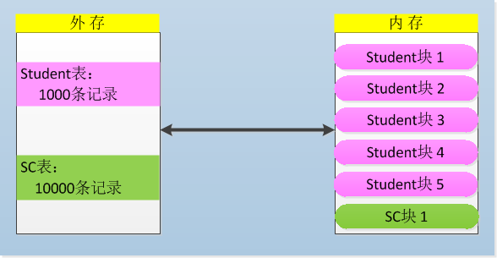
查询优化：示例
查找选修了2号课程的学生姓名
SELECT Student.Sname FROM Student，SC
WHERE Student.Sno=SC.Sno AND SC.Cno=‘2’；
IO基本单位：数据块。
（1）1个数据块可存储10个Student元组或100个SC元组或10个连接结果元组；
（2）1秒钟可输入输出20个数据块。
包含50条2号课程的选课记录

Slide 25
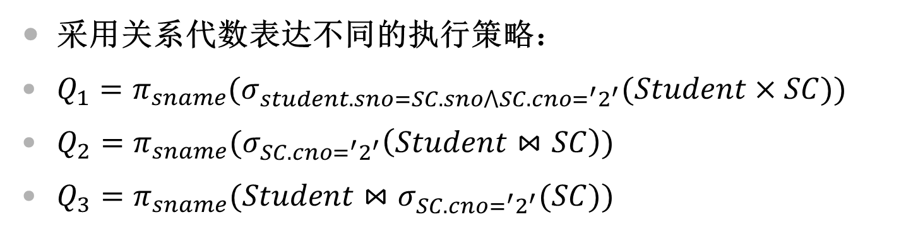
查询优化：示例
采用关系代数表达不同的执行策略：
$Q_{1}=π_{sname}(σ_{student.sno=SC.sno⋀SC.cno=^{′}2^{′}}(Student×SC))$
$Q_{2}=π_{sname}(σ_{SC.cno=^{′}2^{′}}\left(Student⋈SC\right))$
$Q_{3}=π_{sname}(Student⋈σ_{SC.cno=^{′}2^{′}}(SC))$

Slide 26
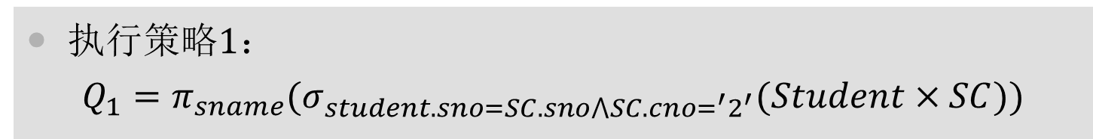
查询优化：示例
执行$策略1：$
$$Q_{1}=π_{sname}(σ_{student.sno=SC.sno⋀SC.cno=^{′}2^{′}}(Student×SC))$$
第1部分：计算广义笛卡尔积
在内存中尽可能多地装入某个表（如Student表）的若干块，留出一块存放另一个表（如SC表）的元组；
把SC块中的每个元组和Student块中的每个元组连接，连接后的元组装满一块后就写到中间文件上；
当SC表的所有元组与内存中的Student元组连接完成，再读入若干块Student元组，读入一块SC元组，重复上述处理过程，直到把Student表处理完。

Slide 27
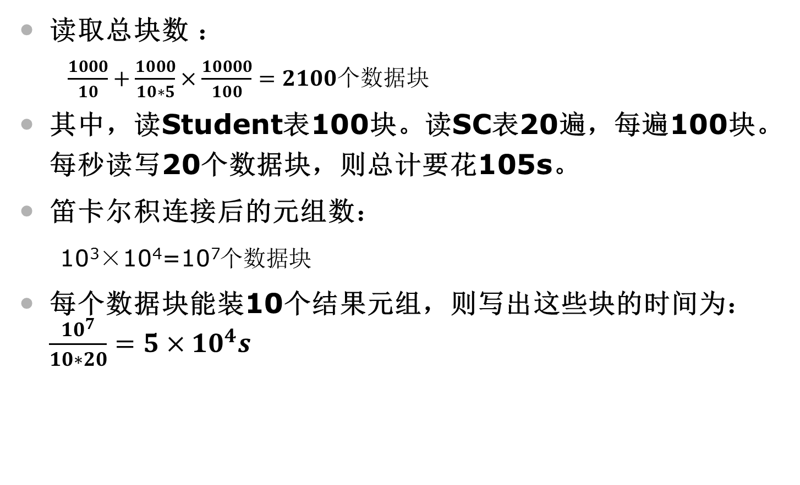
查询优化：示例
读取总块数 ：
$\frac{1000}{10}+\frac{1000}{10∗5}×\frac{10000}{100}=2100个数据块$
其中，读Student表100块。读SC表20遍，每遍100块。每秒读写20个数据块，则总计要花105s。
笛卡尔积连接后的元组数：
10³×10⁴=10⁷个数据块
每个数据块能装10个结果元组，则写出这些块的时间为：$\frac{{10}^{7}}{10∗20}=5×{10}^{4}s$

Slide 28
查询优化：示例
第2部分：选择操作
依次读入连接后的元组，按照选择条件选取满足要求的记录；
读取中间文件花费的时间需5×10⁴s （同写中间文件一样）
满足条件的元组仅50个，均可放在内存。
第3部分：投影操作
把第2步的结果在Sname上作投影输出，得到最终结果，时间可忽略。
执行策略1估计时间
105+2×5×10⁴≈10⁵s

Slide 29
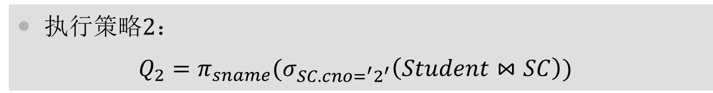
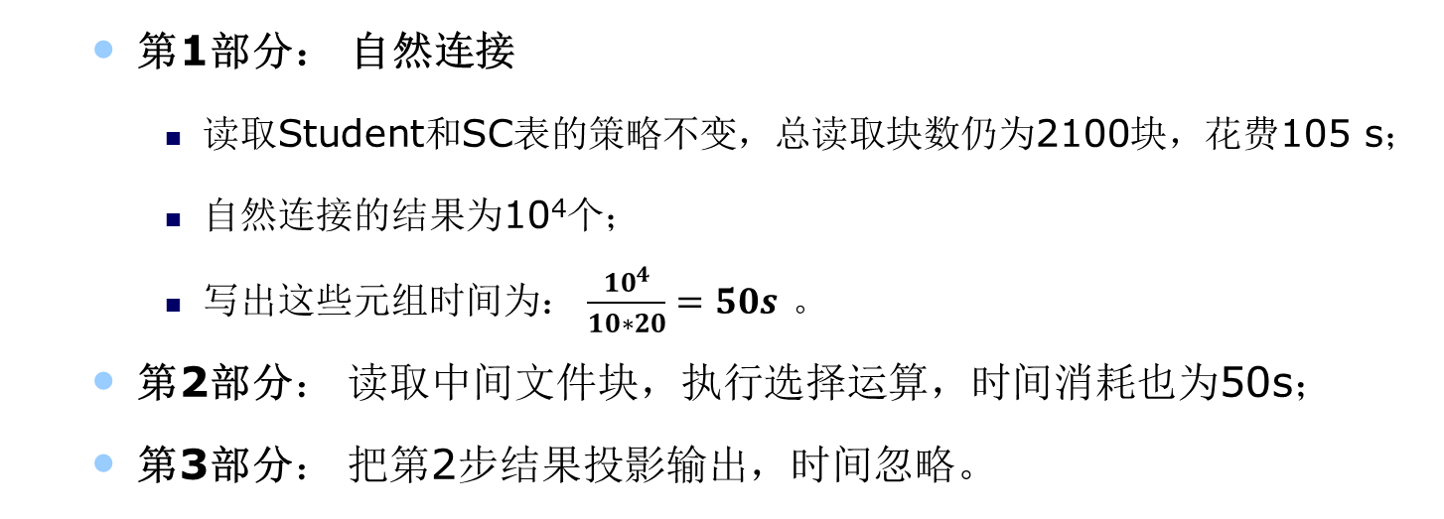
查询优化：示例
执行$策略2：$
$Q_{2}=π_{sname}(σ_{SC.cno=^{′}2^{′}}\left(Student⋈SC\right))$
第1部分： 自然连接
读取Student和SC表的策略不变，总读取块数仍为2100块，花费105 s；
自然连接的结果为10⁴个；
写出这些元组时间为： $\frac{{10}^{4}}{10∗20}=50s$ 。
第2部分： 读取中间文件块，执行选择运算，时间消耗也为50s；
第3部分： 把第2步结果投影输出，时间忽略。
执行策略2估计时间：105+50+50≈205s

Slide 30

查询优化：示例
执行$策略3：$
$$Q_{3}=π_{sname}(Student⋈σ_{SC.cno=^{′}2^{′}}(SC))$$
第1部分：选择运算
读一遍SC表，存取100块花费时间为5s，因满足条件的元组仅50个，不必使用中间文件；
第2部分：自然连接
读取Student表，把读入的Student元组和内存中的SC元组作连接。也只需读一遍Student表共100块，花费时间为5s；
第3部分： 把连接结果投影输出，时间忽略。
执行策略3估计时间： 5+5≈10s

Slide 31
查询优化：示例
不同的执行策略具有截然不同的性能，表明数据库操作具有极大优化空间。
进一步的优化
若SC表的Cno字段上有索引
可直接读取Cno=‘2’的那些元组(50个)，而不必读取所有的SC元组；
存取的索引块和SC中满足条件的数据块大约总共3～4块。
若Student表在Sno上也有索引
因为满足条件的SC记录仅50个，涉及最多50个Student记录；
读取Student表的块数也可大大减少 。
总的存取时间将进一步减少到数秒

Slide 32
查询优化
将代数表达式Q₁变换为Q₂、 Q₃，即有选择和连接操作时，先做选择操作，减少参加连接的元组的数目，这种优化方式称为代数优化。
在Q₃中，利用索引减少SC表的扫描时间，Student和SC表的连接，也利用Student表上的索引，采用index join连接方式，这种优化方式称为物理优化 。

Slide 33
代数优化
代数优化的启发式规则
选择运算应尽可能先做。
把投影运算和选择运算同时进行
如有若干投影和选择运算，并且它们都对同一个关系操作，则可以在扫描此关系的同时完成所有的这些运算以避免重复扫描关系。
把投影同其前或其后的双目运算结合起来
把某些选择同在它前面要执行的笛卡尔积结合起来成为一个连接运算
找出公共子表达式，避免重复计算。

Slide 34
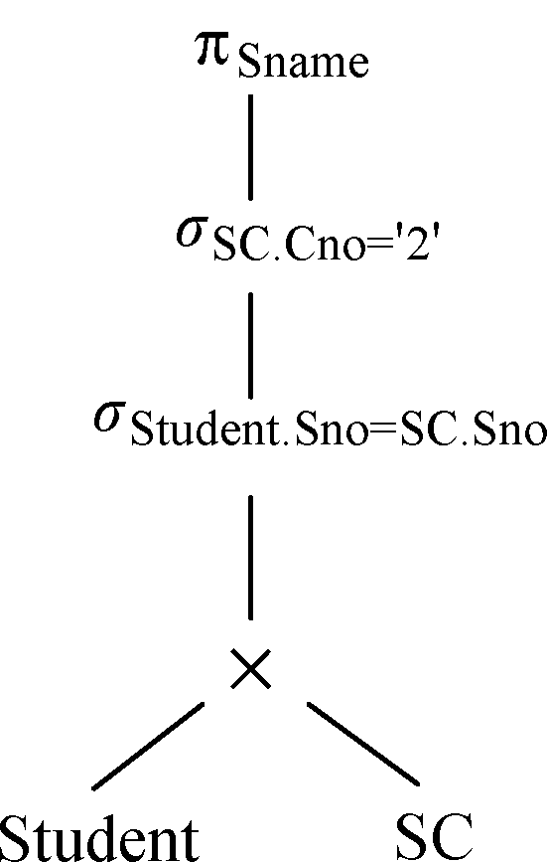
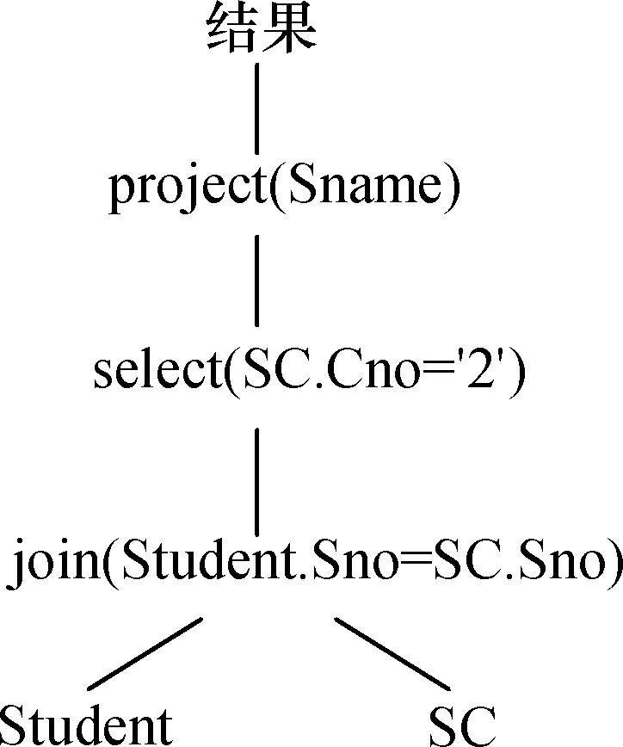
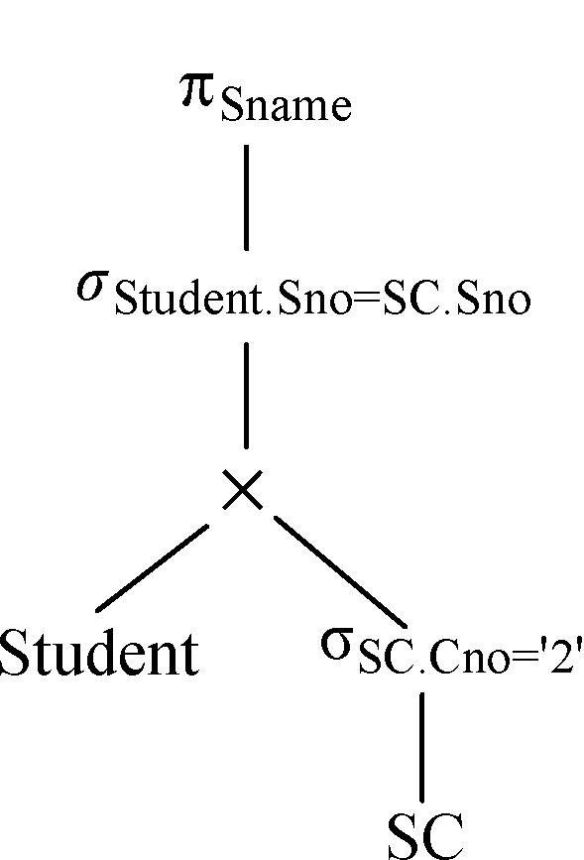
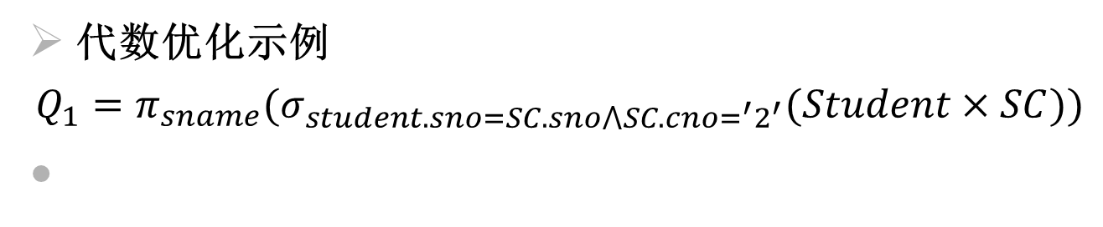
代数优化
代数优化示例
$$Q_{1}=π_{sname}(σ_{student.sno=SC.sno⋀SC.cno=^{′}2^{′}}(Student×SC))$$

Slide 35
讲解纲要
1
关于查询处理
2
选择操作及其优化
3
连接操作及其优化
4
基于关系代数的优化
5
物理优化

Slide 36
物理优化
代数优化改变查询语句中操作的次序和组合，不涉及底层的存取路径；
对于一个查询语句有许多存取方案，它们的执行效率不同， 仅仅进行代数优化是不够的；
物理优化就是要选择高效合理的操作算法或存取路径，求得优化的查询计划。

Slide 37
物理优化
典型优化方法
基于规则的启发式优化
基于代价估算的优化
两者结合的优化方法

Slide 38
物理优化：基于启发式规则的优化
选择操作的启发式规则
对于小关系，使用全表顺序扫描，即使选择列上有索引；
对于大关系，启发式规则有：
对于选择条件是“主码＝值”的查询
查询结果最多是一个元组，可以选择主码索引；
对于选择条件是“非主属性＝值”的查询，并且选择列上有索引
估算查询结果的元组数目，若比例较小(<10%)可以使用索引扫描方法，否则还是使用全表顺序扫描；
对于选择条件是属性上的非等值查询或者范围查询，并且选择列上有索引
估算查询结果的元组数目，若比例较小(<10%)可以使用索引扫描方法，否则还是使用全表顺序扫描。

Slide 39
物理优化：基于启发式规则的优化
对于用AND连接的合取选择条件
如果有涉及这些属性的组合索引
优先采用组合索引扫描方法
如果某些属性上有一般的索引
则可以利用这些索引
否则，使用全表顺序扫描。
对于用OR连接的析取选择条件，一般使用全表顺序扫描。

Slide 40
物理优化：基于启发式规则的优化
连接操作的启发式规则
如果2个表都已经按照连接属性排序
选用排序-合并方法
如果一个表在连接属性上有索引
选用索引连接方法
如果上面2个规则都不适用，其中一个表较小
选用Hash join方法

Slide 41
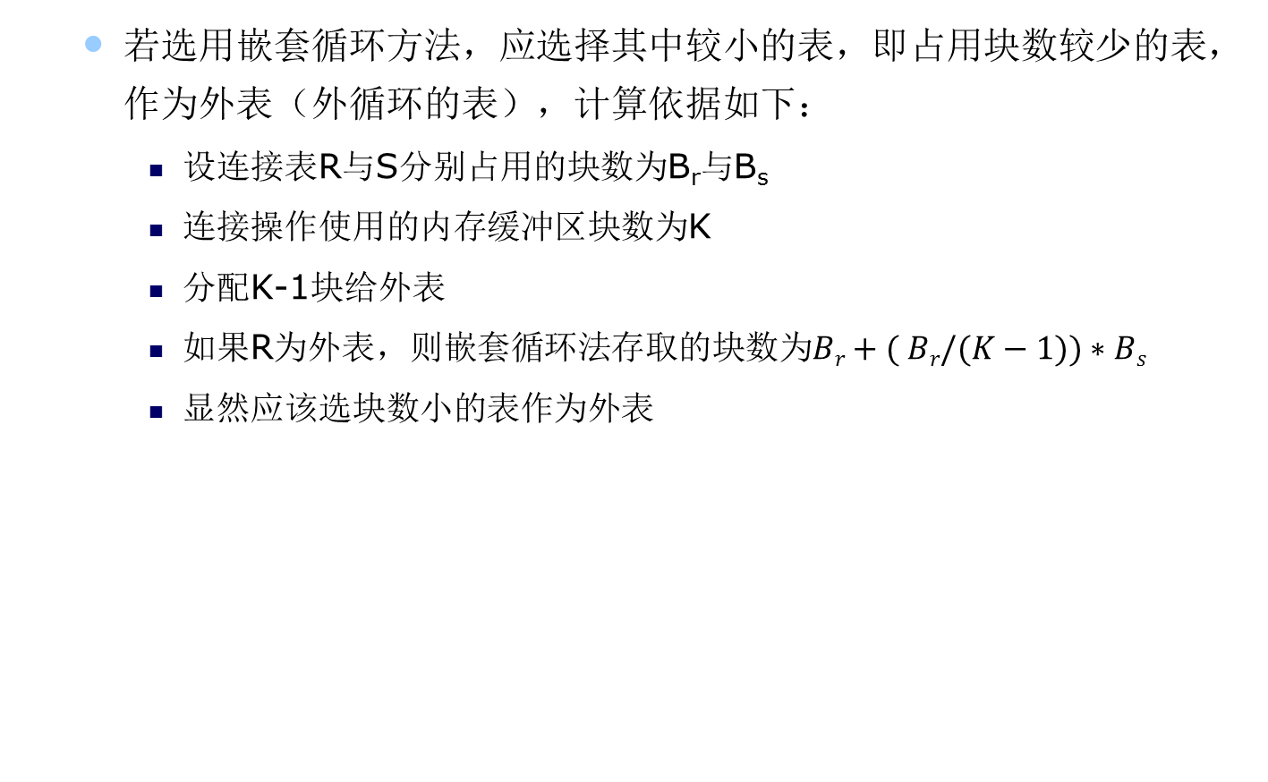
物理优化：基于启发式规则的优化
若选用嵌套循环方法，应选择其中较小的表，即占用块数较少的表，作为外表（外循环的表），计算依据如下：
设连接表R与S分别占用的块数为B_{r}与B_{s}
连接操作使用的内存缓冲区块数为K
分配K-1块给外表
如果R为外表，则嵌套循环法存取的块数为$Br+( Br/(K−1))∗Bs$
显然应该选块数小的表作为外表

Slide 42
物理优化：基于代价的优化
启发式规则优化是定性的选择，适合解释执行的系统
解释执行的系统，优化开销包含在查询总开销之中
编译执行的系统中查询优化和查询执行是分开的
可以采用精细复杂一些的基于代价的优化方法

Slide 43
物理优化：基于代价的优化
基于代价的优化方法要计算各种操作算法的执行代价，与数据库的状态密切相关。
统计估算相关的统计信息
对每个基本表
该表的元组总数(N)
元组长度(l)
占用的块数(B)
占用的溢出块数(BO)

Slide 44
物理优化：基于代价的优化
对基本表的每个列
该列不同值的个数(m)
选择率(f)
如果不同值的分布是均匀的，f＝1/m
如果不同值的分布不均匀，则每个值的选择率＝具有该值的元组数/N
该列最大值
该列最小值
该列上是否已经建立了索引
索引类型（B+树索引、Hash索引、聚集索引）

Slide 45
物理优化：基于代价的优化
对索引（如B+树索引）
索引的层数(L)
不同索引值的个数
索引的选择基数S（有S个元组具有某个索引值）
索引的叶结点数（Y）

Slide 46
物理优化：基于代价的优化
代价估算
全表扫描算法的代价估算公式
如果基本表大小为B块，全表扫描算法的代价 cost＝B
如果选择条件是“码＝值”，那么平均搜索代价 cost＝B/2

Slide 47
物理优化：基于代价的优化
索引扫描算法的代价估算公式
如果选择条件是码＝值
则采用该表的主索引
若为B+树，层数为L，需要存取B+树中从根结点到叶结点L块，再加上基本表中该元组所在的那一块，所以cost=L+1
如果选择条件涉及非码属性
若为B+树索引，选择条件是相等比较，S是索引的选择基数（有S个元组满足条件）
最坏的情况下，满足条件的元组可能会保存在不同的块上，此时，cost=L+S

Slide 48

物理优化：基于代价的优化
如果比较条件是＞，＞＝，＜，＜＝操作
假设有一半的元组满足条件就要存取一半的叶结点
通过索引访问一半的表存储块$cost=L+Y/2+B/2$
如果可以获得更准确的选择基数，可以进一步修正Y/2与B/2

Slide 49
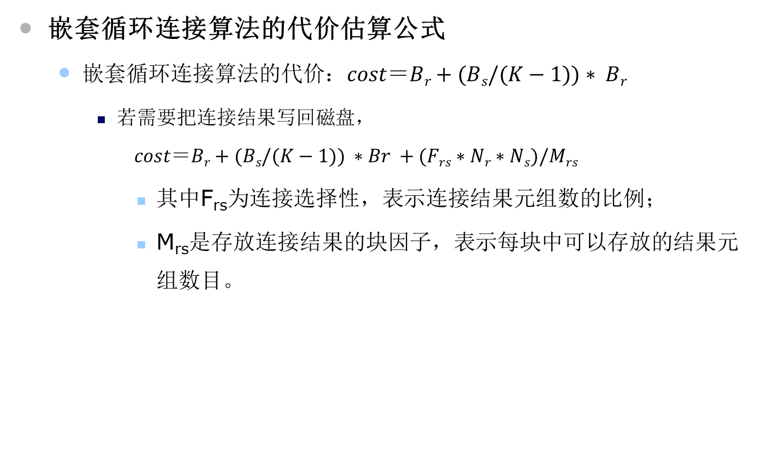
物理优化：基于代价的优化
嵌套循环连接算法的代价估算公式
嵌套循环连接算法的代价：$cost＝Br+(Bs/(K−1))∗ Br$
若需要把连接结果写回磁盘，
$$cost＝Br+(Bs/(K−1)) ∗Br +(Frs∗Nr∗Ns)/Mrs$$
其中F_{rs}为连接选择性，表示连接结果元组数的比例；
M_{rs}是存放连接结果的块因子，表示每块中可以存放的结果元组数目。

Slide 50

物理优化：基于代价的优化
排序-合并连接算法的代价估算公式
如果连接表已经按照连接属性排好序，则 $cost＝Br+Bs+(Frs∗Nr∗Ns)/Mrs$
如果必须对文件排序
需要在代价函数中加上排序的代价
对于包含B个块的文件排序的代价大约是$(2∗B)+(2∗B∗log2B)$

Slide 51
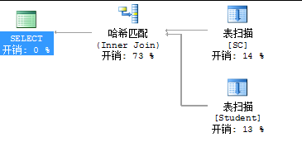
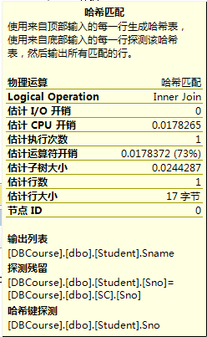
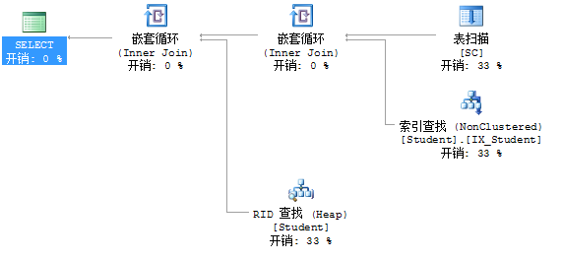
SQL Server的查询计划示例
SELECT Sname FROM Student, SC
WHERE Student.Sno=SC.Sno AND Cno=‘2’
没有任何索引的执行计划
在Student表的Sno和SC表的Cno上建有索引的执行计划

Slide 52
Thank you

